Slide 1

software:112
Das digitale Weingut
Funktionsübersicht · Stand August 2026
Vom Rebstock bis zur Rechnung – Rieden, Keller, Verkauf, Buchhaltung und Meldungen in einem System für Weinbaubetriebe in Österreich.
powered by ICP Solutions
Notes:
Einstieg: software:112 ist das Produkt von hohenstein consulting solutions, entwickelt und betrieben von IC&P Consultants (ICP Solutions). Pilotbetrieb seit 2026 im Echtbetrieb.

Slide 2




Auf einen Blick
software:112
Ein Login, ein System – alles, was ein Weinbaubetrieb täglich braucht
10
5
3
2
Bereiche
Dashboard-Sichten
Behördenwege
KI-Assistenten
Rieden bis Administration
Übersicht · Keller · Verkauf · Weingarten · Fristen
eAMA · bawb.at · FinanzOnline
Frag dein Weingut · bot:112
Für den Betrieb gebaut
Kellerbuch, Rieden, Lese, Verkauf und Meldungen folgen dem Ablauf im Weingut – keine generische ERP-Oberfläche.
Behördenfertig
Weinbuch, Prüfnummernantrag, Transportbescheinigung, Erntemeldung, UVA und BMD-Export entstehen aus den Betriebsdaten.
Mandantenfähig
Jeder Betrieb mit eigenem Branding, eigenen Modulen und Rollen – Daten strikt getrennt (Row Level Security).
Funktionsübersicht · August 2026

Slide 3









Zehn Bereiche, eine Navigation
software:112
So ist software:112 aufgebaut – die Reihenfolge entspricht der Hauptnavigation
Übersicht
Rieden
Kellerbuch
Warenwirtschaft
CRM
Dashboard mit 5 Sichten, Nächste Schritte, Glocke
Rieden, Grundstücke, Maßnahmen, Betriebsmittel, Lese
Chargen, Kellerplan, Prüfnummer, Rückverfolgung
Warenlager, Verkauf, Offene Posten, Zukauf, Export
E-Mail, Kalender, Kontakte, Firmen, Pipeline
E&A-Rechnung
Controlling
Auswertungen
Frag dein Weingut
System
Buchungen, Belege-OCR, UVA, Konten, BMD
Datenexport, Kostenrechnung
Behördendokumente, Berichte, Protokolle
KI-Abfragen in natürlicher Sprache
Mein Betrieb, Benutzer, Handbuch, Administration
Funktionsübersicht · August 2026

Slide 4
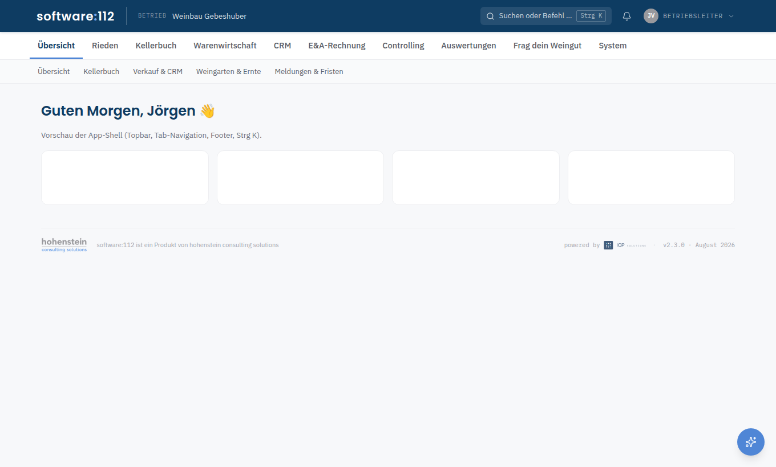




Dashboard & Navigation
software:112
Relaunch August 2026: Betriebs-Cockpit statt Kennzahlenliste
Fünf Sichten
Übersicht · Kellerbuch (Chargen-Kanban) · Verkauf & CRM · Weingarten & Ernte · Meldungen & Fristen
Nächste Schritte
Fällige Gärkontrollen, Fristen, Termine und Wartefristen aus allen Modulen in einer Liste
Strg K – Suchen oder Befehl
Seiten, Aktionen und Datensuche (Kontakte, Rechnungen, Chargen, Rieden) von überall
Glocke mit Fristenzähler
Überfällige und fällige Fristen sowie Gärkontrollen – Regeln je Betrieb einstellbar
Lese-Checkliste
Lesevorbereitung je Saison aus Vorlage, abhaken statt Zettel
Kopfleiste mit Betrieb, Strg K und Glocke; zweizeilige Navigation (Bereiche / Seiten)
Funktionsübersicht · August 2026

Slide 5





Rieden & Weingarten
software:112
Vom AMA-Feldstück bis zur Lese – mit Karte
Rieden und Grundstücke
Ried = AMA-Feldstück, Grundstücke mit GST-Nr., Katastralgemeinde, Schlagnummer, Nutzart, Codes (EOP, PSMBIO), Flächen lt. AMA und Kataster
Koordinaten und Umrisse aus dem eAMA
Shapefile-Export des INVEKOS-GIS wird im Browser gelesen und über die Feldstücknummer zugeordnet – Umriss und Pin je Ried, Schlag-Umrisse je Grundstück
Karte, Navigation, Export
Luftbild (basemap.at), Google-Maps-Link, Navigation am Handy, GPX/KML/GeoJSON für GPS-Gerät und Farmsoftware
Maßnahmen mit Wartezeiten
Pflanzenschutz, Düngung, Schnitt je Grundstück; frühester Lesetermin aus der Wartezeit; Kosten gleich mit erfasst; Bio-Status-Prüfung bei der Mittelwahl
Betriebsmittel-Lager
PSM und Dünger mit Anfangsbestand, Einkauf, automatischer Reduktion je Maßnahme, Inventur; Cu-Bilanz und Nährstoffbilanz
Lese und Pressung
Jahrgang, Lesedaten je Ried mit KMW, Pressung erzeugt die Kellerbuch-Charge; Traubenverkauf mit BKI-Datenblatt
Funktionsübersicht · August 2026

Slide 6




Kellerbuch
software:112
Ereignisbasiert und rückverfolgbar – jede Bewegung ist eine Buchung
Chargen und Gebinde
Chargen entstehen aus der Pressung; Behälter mit Kapazität, Füllstand und Standort; Kellerplan als Grundriss
Abfüllen
Füllung mit Flaschengröße, Anzahl, VK-Preis; Schwund-Warnung; Bestand wandert ins Warenlager
Umziehen und Verschneiden
Kapazitätsprüfung, Qualitätsstufen- und Weinart-Regeln, 85-%-Regel, Blend-Protokoll
Prüfnummer und bawb.at
Prüfnummernantrag aus der Charge, Sprung ins Portal Weinkontrolle Online
Kellerbehandlungen und Analysen
Schwefelung, Abstich, Filtration; Laborwerte (Alkohol, Restzucker, SO₂, Säure) je Charge; Gärkontrolle im Dashboard
Rückverfolgung und Weinbuch
Charge → Pressung → Grundstück lückenlos; Weinbuch und Bewegungsbuch als PDF, Sammlung je Jahrgang
Chargen-Pipeline im Dashboard. Lese/Übernahme → Gärung → Ausbau → Füllfertig als Kanban; Klick auf eine Charge zeigt Analyse, letzte Maßnahme und bietet bot:112-Aktionen (Gärverlauf analysieren, Weinbeschreibung entwerfen, Kellerbehandlung erfassen, Abfüllen). Jede Buchung wird vom Menschen bestätigt.
Funktionsübersicht · August 2026

Slide 7




Warenwirtschaft & Verkauf
software:112
Vom Auftrag zu Rechnung, Lieferschein und Transportbescheinigung
Warenlager
Flaschenbestand je Füllung, Sonstige Artikel, Lagerwert, CSV-Export; Bestand nach Rebsorte im Dashboard
Zukauf
Trauben, Most oder Wein von Lieferanten; automatische Verschneidung ins Zielgebinde; Lieferanten-Belege
Verkauf
Auftrag mit Positionen, Rabattgruppen, Sonderrabatt, Skonto, Teilzahlungen; Rechnung als PDF mit Logo, Versand per E-Mail; Lieferschein und Transportbescheinigung
Traubenverkauf
Verkauf an Abnehmer mit BKI-Datenblatt (Weingesetz-Formularverordnung) und Liefernummern
Offene Posten
Zahlungsziel je Kunde, überfällige Rechnungen im Dashboard, Zahlungsdialog, Kontoabgleich mit der E&A-Rechnung
Kassa und Preislisten
SumUp-Kartenterminal, mehrere Preislisten gleichzeitig, Nummernkreise je Betrieb
Funktionsübersicht · August 2026

Slide 8



CRM & Kommunikation
software:112
Kunden, Termine und E-Mail an einem Ort – Microsoft 365 integriert
Kontakte, Firmen, Leads
Kundensegmente, Rabattgruppen, Kundennummern; Lead wird beim ersten Verkauf automatisch Kunde; Visitenkarte scannen
Kalender und Pipeline
Aktivitäten und Termine je Kunde, Outlook-Kalender gespiegelt, Verkaufschancen in der Pipeline
Integrierter E-Mail-Client
Microsoft 365 (Graph) oder IMAP/SMTP je Benutzer, Shared Mailbox, Ordner, Antworten, Weiterleiten; E-Mails werden dem Kunden im CRM zugeordnet
Besuchsplanung und Newsletter
Region und Segment → geclusterte Besuchsliste; Newsletter über Brevo mit Segment-Listen
Funktionsübersicht · August 2026

Slide 9




Buchhaltung & Meldungen
software:112
E&A-Rechnung nach § 4 Abs. 3 EStG und die Fristen-Ampel
Einnahmen-Ausgaben-Rechnung
Buchungen mit Kategorien und Konten, Belege per Foto/PDF mit KI-Erkennung, Daueraufträge, Bewirtungsspesen, Monatsabschluss mit Sperre
Meldungen & Fristen
Ampel über UVA, Erntemeldung, Prüfnummernanträge, Wartefristen und betriebseigene Fristen (Bestandsmeldung, Inventur …) – überfällig, fällig, offen, erledigt
UVA und FinanzOnline
U30-Nachbildung je Monat oder Quartal, Übermittlung erst nach Monatsabschluss, CSV für FinanzOnline; Betriebsbeginn blendet Monate vor dem Systemstart aus
Erntemeldung
Entwurf entsteht aus Lese und Pressungen; Status eAMA; Feldstück- und Schlagnummern durchgängig
Steuerberatung
BMD-NTCS-Export, Kontoabstimmung, Kostenrechnung mit Kostenstellen und Kostenarten
Nachweise
Weinbuch, Bewegungsbuch, PSM-Aufzeichnungen, Behandlungsprotokoll, Cu-Bilanz – als PDF, auskunftsfähig bei Kontrolle
Funktionsübersicht · August 2026

Slide 10

Weinexport
software:112
Exportauftrag anlegen, Dokumente generieren, Status verfolgen
EUR.1
V1 / V2
CMR
Warenverkehrsbescheinigung
Weinbegleitdokumente
Frachtbrief
Certificate of Origin
Lieferschein & Rechnung
EMCS e-AD
Ursprungszeugnis
Exportfassung mit Exportnummer
Roadmap: via n8n
Zuschaltbares Modul
Exportaufträge erscheinen nur bei aktiviertem Modul; Auftragsstatus von Entwurf bis versandt; alle Dokumente aus einem Auftrag.
Funktionsübersicht · August 2026

Slide 11

KI – nützlich, nicht spielerisch
software:112
Anthropic Claude, mandantenscharf, jede Buchung bestätigt der Mensch
Frag dein Weingut
bot:112 – Prozess-Assistent
Freitext-Abfragen über die eigenen Betriebsdaten: „Welche Gastro-Kunden in Wien?“, „Bestand Grüner Veltliner“, „Ertrag je Grundstück seit 2022“.
Strukturierte Abfragen statt rohem SQL, Row Level Security greift immer. Ergebnis als Tabelle plus Zusammenfassung, Export.
Pakete: Basic 100 · Standard 200 · Unlimited Abfragen/Monat – je Betrieb im Admin freischaltbar.
Führt durch Prozesse per Chat: Maßnahme dokumentieren, Verkauf anlegen, Ernte erfassen, Abfüllen, Verschneiden, Umziehen, Kellerbehandlung.
Aus dem Chargen-Modal im Dashboard: Gärverlauf analysieren, Weinbeschreibung entwerfen. Merkt sich Korrekturen.
Weitere KI im Alltag: Belege-OCR in der Buchhaltung, Visitenkarten-Scan im CRM.
Funktionsübersicht · August 2026

Slide 12




Mandanten, Rollen, Sicherheit
software:112
Ein System für viele Betriebe – jeder sieht nur seine Daten
Mandanten und Module
Jeder Betrieb ist ein Mandant; Module (E&A, SumUp, Export, KI, bot:112) werden je Betrieb zugeschaltet und abgerechnet
Datentrennung
Row Level Security in der Datenbank plus explizite Betriebsfilterung in jeder Abfrage; Multi-Betrieb-Login mit Betriebswechsel
Rollen
Betriebsleiter (verwaltet Betrieb und Benutzer), Winzer/Kellermeister (erfasst), Nur-Lesen (Berater, Steuerberatung), System-Admin (Plattform)
Onboarding-Werkzeuge
Leerer Mandant + Datenimport (Kontakte, Firmen, Füllungen, Rieden, Grundstücke, Gebinde, Eröffnungsbestand) + eAMA-GIS-Import; Onboarding-Guide zum Abhaken
Branding und Einstellungen
Logo, Anzeigename, Aktionsfarbe; Nummernkreise, USt-Satz, Betriebsbeginn, Dashboard-Regeln, bawb.at-Kennung – alles unter „Mein Betrieb“
Hilfe im System
Handbuch und FAQ je Modul, Release Notes beim Login, Session-Timeout je Betrieb
Funktionsübersicht · August 2026

Slide 13




Technik & Betrieb
software:112
Moderner Stack, europäisches Hosting, keine Installation beim Kunden
Next.js 16 · React · TypeScript
Supabase · PostgreSQL
Vercel
Microsoft 365 Graph
Web-App, responsiv, im Browser und am Handy
Datenbank mit Row Level Security, Auth, Storage – Region EU (Irland)
Hosting und Deployment, jede Änderung automatisch ausgerollt
E-Mail, Kalender, Shared Mailbox je Benutzer
Anthropic Claude
Leaflet · basemap.at · eAMA
n8n · Stripe (vorbereitet)
Betrieb
KI-Abfragen, Prozess-Assistent, Beleg- und Visitenkarten-Erkennung
Karten, Luftbild, INVEKOS-GIS-Import (MGI Lambert → WGS84)
Workflows (Erntemeldung, EMCS), Mandanten-Abrechnung
Datenschutz nach DSGVO, Backups durch Supabase, Release Notes, Hypercare nach Go-live
Funktionsübersicht · August 2026

Slide 14


Einführung in vier Wochen
software:112
Standardablauf für jeden neuen Betrieb – leer starten, per Datei befüllen, gemeinsam abnehmen
Woche 1
Woche 2
Woche 3
Woche 4
Kick-off & Zugänge
Weingarten & Keller
Kunden, E-Mail, Buchhaltung
Abnahme & Go-live
Mandant, Branding, Module, Betriebsdaten, Betriebsleiter eingeladen. Betrieb liefert Unterlagen und den eAMA-Export.
Rieden und Schläge aus dem eAMA (Umrisse, Pins), Gebinde, Eröffnungsbestände, Flaschenlager – mit Vorschau und Flächenabgleich.
Kontakte, Preislisten, Testverkauf, M365, KI, erster Buchungsmonat, Fristen bestätigt.
UAT nach Testliste, Schulung Betriebsleiter und Mitarbeiter, Go-live, vier Wochen Hypercare.
Aufwand rund 5–6 Personentage IC&P plus 1–2 Tage Eigenleistung des Betriebs · Details im Implementierungsplan Mandanten-Onboarding
Funktionsübersicht · August 2026

Slide 15


Roadmap
software:112
Was als Nächstes kommt – priorisiert nach Nutzen für den Betrieb
Rieden aus eAMA anlegen
PDF-Riedenplan
Kataster-Lookup (BEV)
Feldstücke, Schläge und Grundstücke direkt aus dem GIS-Export anlegen – kein CSV-Umweg mehr beim Onboarding
Karte mit Rieden und Tabelle für Lesehelfer und Lesepläne
Grundstücksumrisse ohne eAMA-Export, sobald die API-Bedingungen geklärt sind
EMCS e-AD via n8n
Mandanten-Abrechnung (Stripe)
Mobile App / PWA
Elektronisches Begleitdokument für den Weinexport
Module und KI-Pakete automatisch abrechnen – Voraussetzung für Kunde Nr. 2
Kellerbuch und Maßnahmen offline-tauglich am Handy
Funktionsübersicht · August 2026

Slide 16
software:112
Digitale Klarheit für den Weinbau.
hohenstein consulting solutions
Produkt und Beratung · Hohenstein Consulting OG
Entwicklung und Betrieb
IC&P Consultants e.U. · Jörgen Vöhringer · jv@icp-consultants.at
powered by ICP Solutions · software112.icp-consultants.at

